Slide 1













Slide 2







Slide 3










Slide 4

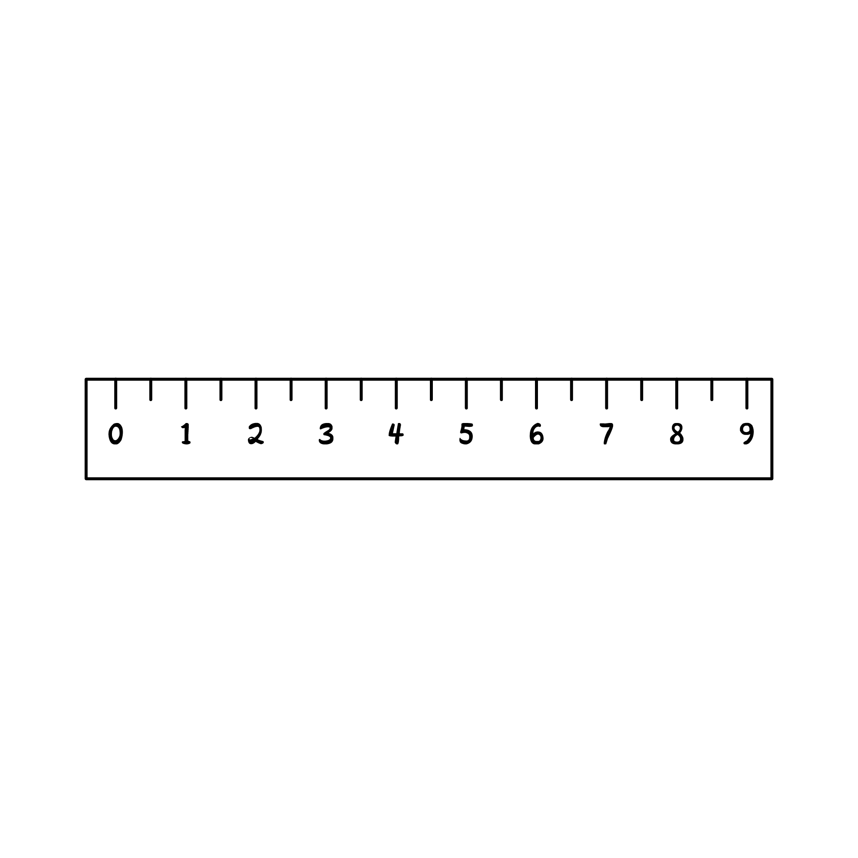
1
a) Vẽ đường tròn tâm O bán kính 3 cm.
O
•
3cm
- Xác định tâm O.
- Mở com pa rộng 3cm.
- Đặt đầu kim vào tâm O, xoay com pa.

Slide 5
1
b) Vẽ đường tròn tâm I bán kính 35 mm.
I
•
35 mm

Slide 6
2
a) Quan sát rồi vẽ hình theo hướng dẫn.
M
E
D
Bước 1: Vẽ đường tròn tâm S bán kính 25 mm và đường tròn tâm S bán kính 7 cm.
Bước 2: Lấy điểm E trên đường tròn tâm S bán kính 7 cm vừa vẽ. Vẽ đường tròn tâm E bán kính 15 mm và đường tròn tâm E bán kính 3 cm.
Bước 3: Lấy điểm M trên đường tròn tâm E bán kính 3 cm vừa vẽ. Vẽ đường tròn tâm M bán kính 12 mm.
Vẽ đường tròn tâm M bán kính 12 mm.

Slide 7
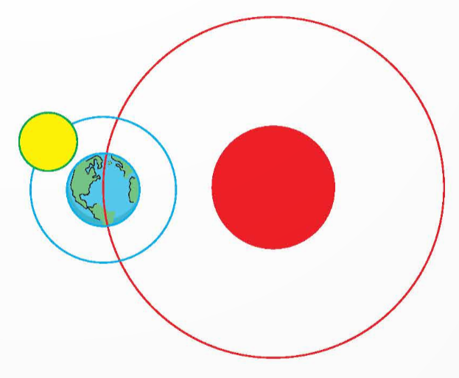
2
b) Em hãy tô màu và trang trí các hình tròn để được mô hình Trái Đất, Mặt Trời và Mặt Trăng (theo mẫu)

Slide 8





